Slide 1

Formation CSS
DV22-0118-1

Slide 2








http://blog.ezoqc.com/
http://www.ezoqc.com/
Suivez-nous…
partout!
http://linkedin.ezoqc.com/
LA référence pour les développeurs du Québec.
http://facebook.ezoqc.com/
http://npmjs.ezoqc.com/
http://github.ezoqc.com/
http://instagram.ezoqc.com/
http://twitter.ezoqc.com/
http://youtube.ezoqc.com/

Slide 3

Qui suis-je?
Coprésident et cofondateur (1 an)
Architecte organique (2+ ans)
Développeur Full-Stack (6+ ans)
Spécialisation en Web
Java, C#, PHP, JavaScript, TypeScript, Ruby on Rails, CSS3, HTML5
Coach technique et formateur
Bonnes pratiques, code propre, architecture propre, principes OO avancés
Sylvain Cloutier – Ezo inc.

Slide 4
Plan de cours
Présentation et historique
01
Les propriétés
02
Les animations
03
Les sélecteurs
04
Unités de mesure
05
Media Queries
06
Frameworks populaires
07

Slide 5

Cascading Style Sheets
Créé en 1996 (21 ans ☺)
Niveau 3 (en cours)
A des préprocesseurs (SASS, LESS, etc.)
Séparer la présentation du contenu
Styles en cascade

Slide 6

Ce n’est pas un langage de programmation!

Slide 7
Les bases
Règles, sélecteur et déclaration

Slide 8
Où va le CSS?
Dans le <head>, dans une balise <style>
Dans un attribut style d’un élément HTML
Dans un fichier séparé portant l’extension « .css »

Slide 9
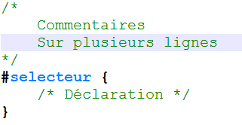
Exemple de base

Slide 10
Les sélecteurs
Permet d’identifier un ou plusieurs éléments
Permet de spécifier la hiérarchie du DOM
Permet de spécifier les « frères et sœurs » (siblings)
Plusieurs façons existent pour identifier un élément

Slide 11
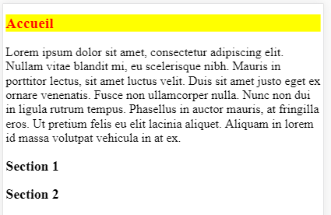
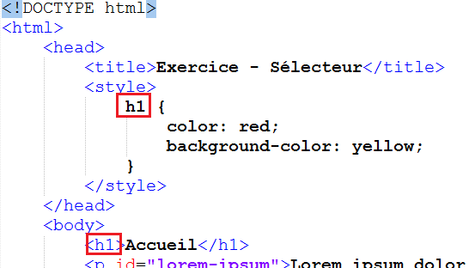
Sélecteur par nom de balise

Slide 12
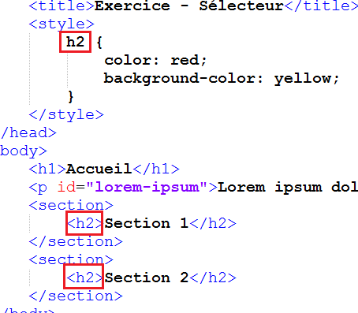
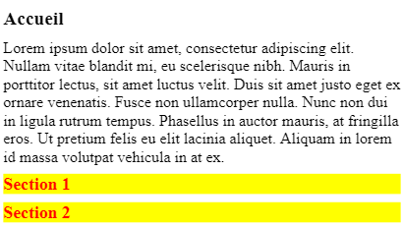
Sélecteur par nom de balise

Slide 13
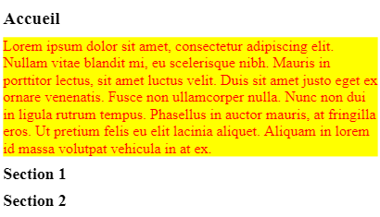
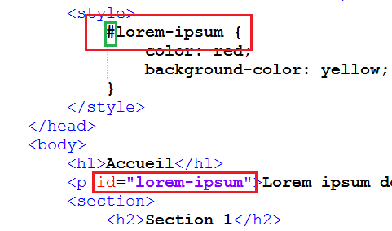
Sélecteur par ID d’élément

Slide 14
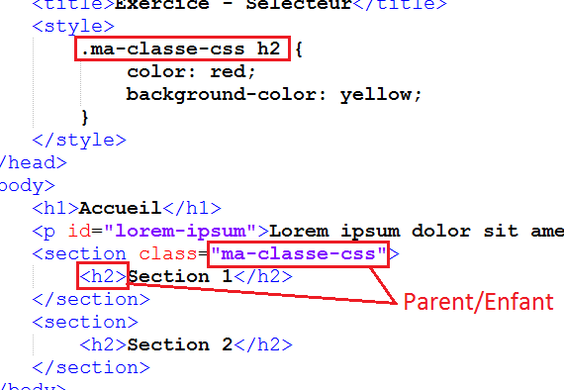
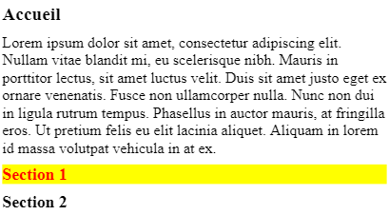
Parent/Enfant général

Slide 15
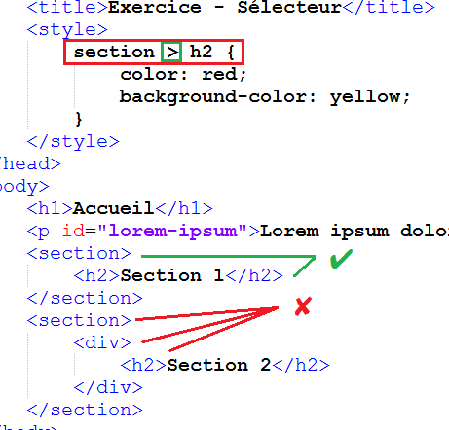
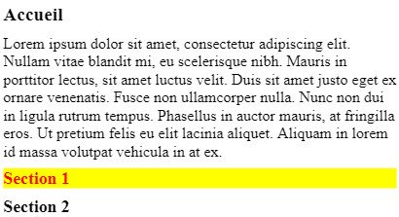
Parent/Enfant direct

Slide 16
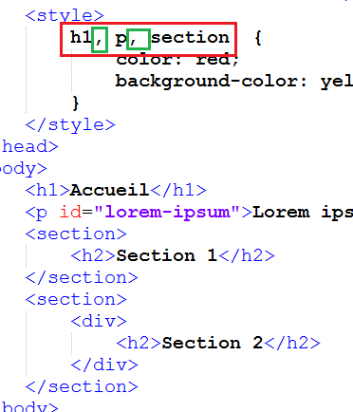
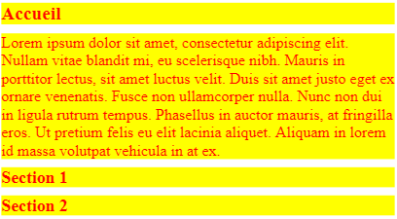
“Et”

Slide 17
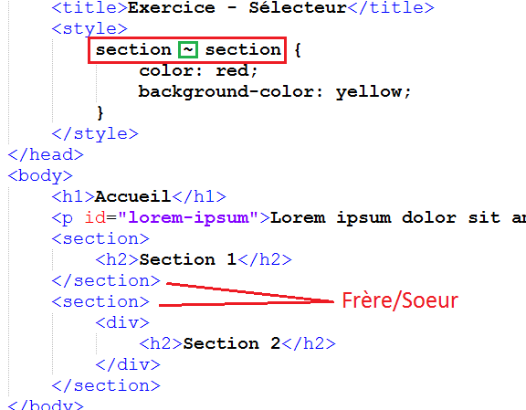
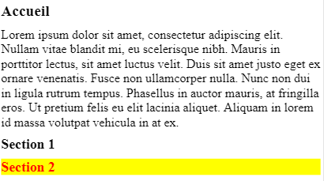
“Précédé par”

Slide 18
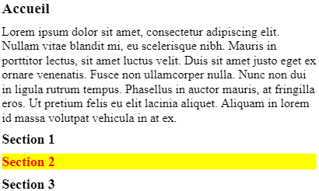
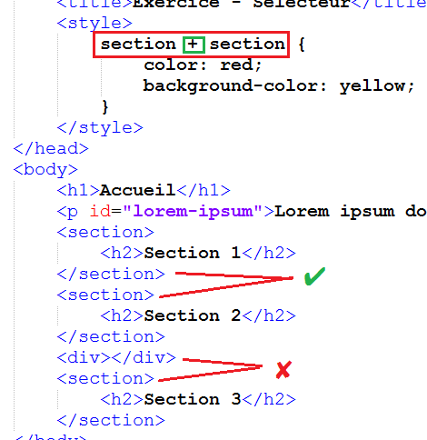
“Immédiatement suivi par”

Slide 19
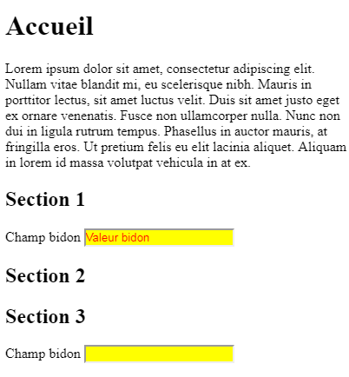
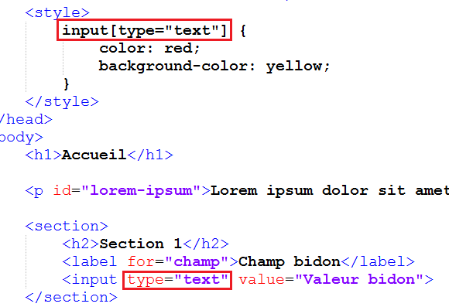
Sélecteur d’attribut

Slide 20
Exercice #1
git clone https://github.com/EzoQC/SAAQ.git ou git pull

Slide 21
À quoi ça sert?
Structurer le document en sections
01
Utilisées pour le SEO (Search Engine Optimization)
02
Styles prédéfinis avec polices de tailles variables
03

Slide 22
Bonnes pratiques Propreté du code Sémantique
Savoir coder et savoir bien coder

Slide 23
Bonnes pratiques
Valider : https://validator.w3.org/
Références des balises : https://www.w3schools.com/tags/default.asp
Documentation : https://developer.mozilla.org/en-US/docs/Web/HTML
Toujours valider la compatibilité!

Slide 24
Propreté du code
Indentation…
Séparation des préoccupations (SoC)
HTML : Organisation du contenu
CSS : Définition de la présentation et des styles du contenu
JS : Comportement et interaction entre l’utilisateur et le contenu
Utilisation des conteneurs sémantique appropriés
ID unique par page
Valide!

Slide 25
BONUS!
Démo du débogueur

Slide 26
Projet synthèse
Re7+

Slide 27
Merci

